Slide 1
LA NUEVA FORMA DE REPORTAR EN LOS MERCADOS DE VALORES
EXTENSIBLE BUSINESS
REPORTING LANGUAGE (XBRL)
2011

Slide 2
Agenda
1.- La Bolsa Mexicana de Valores
2.- Pasos previos a la implementación de XBRL
3.- XBRL
  Que es?
  Propósito
  Objetivo
4.- Produciendo reportes XBRL
5.- XBRL en el mundo
6.- Tareas realizadas por Emisores
7.- Taxonomías 2016

Slide 3
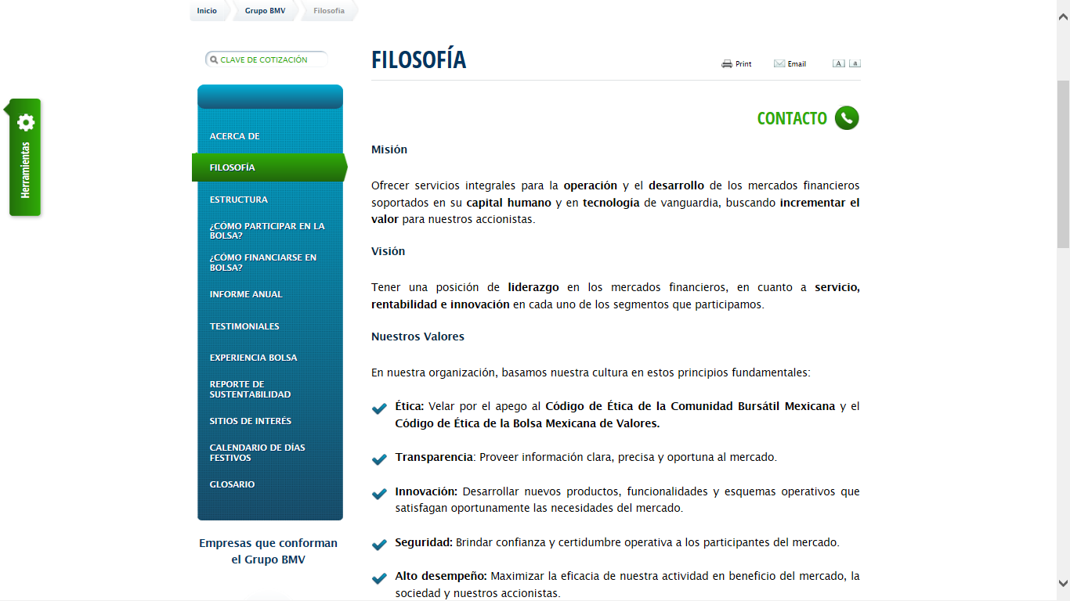

Slide 4
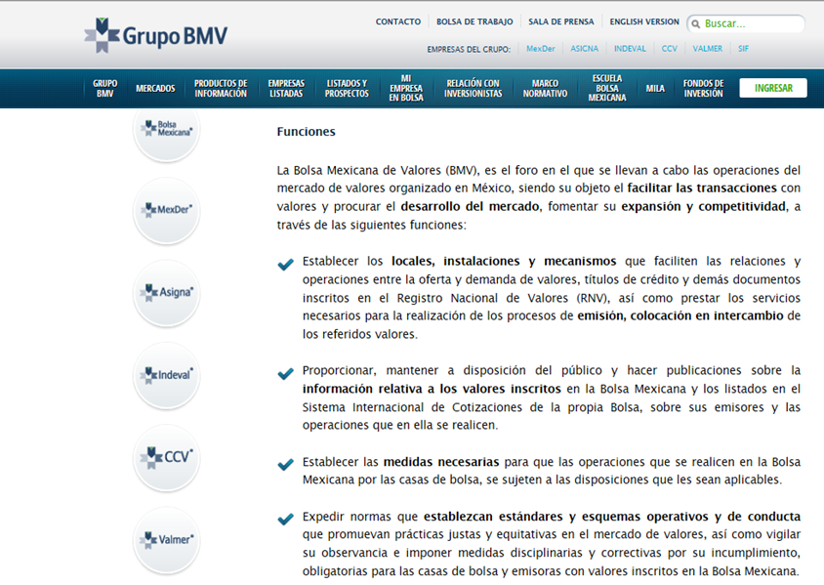

Slide 5
Pasos previos a la implementación de XBRL
Proceso de adopción de Normas Internacionales de Información Financiera (IFRS por sus siglas en ingles)
El 11 de noviembre de 2008, la Comisión Nacional Bancaria y de Valores (CNBV) publicó en su boletín de prensa, el inicio oficial en México del proceso de adopción de IFRS para las empresas listadas en la Bolsa Mexicana de Valores (BMV), excepto sector financiero.
En febrero de 2010, se creó el comité de Transición a IFRS el cual presidía la CNBV y participaron las principales firmas de auditoría, el Consejo Mexicano de Normas de Información Financiera (CINIF), el Comité de Análisis de la Asociación Mexicana de Intermediarios Bursátiles (AMIB), el Comité de Emisoras y la BMV, en dicho comité además de resolver temas referentes a la adopción de IFRS, también se acordó que la BMV llevara a cabo el análisis y planeación para Implementación del eXtensible Business Reporting Language (XBRL, por sus siglas en inglés).

Slide 6

¿Qué es el XBRL?
En 1998 …
XBRL (extensible Business Reporting Language) nace de la propuesta lanzada por Charles Hoffman, experto contable y auditor, para simplificar la automatización del intercambio de información financiera mediante el uso del lenguaje XML
En México se estaba desarrollando el EMISNET

Slide 7
¿Qué es XBRL?
Es un lenguaje de marcas basado en XML
Creado por XBRL Internacional
Para el intercambio automático de información entre aplicaciones de software en cualquier parte del mundo
Se trata de un esfuerzo global para construir “el lenguaje digital de los negocios”
A realizar por todos los participantes en la cadena de suministro de información.

Slide 8

¿Cual es el Propósito del XBRL?
Usuarios que preparan la información.
Usuarios intermediarios en los procesos de preparación y distribución de la información.
La Especificación XBRL se ha diseñado con el propósito de proveer beneficios a cuatro tipos de usuarios:
Usuarios de la información.
Las compañías desarrolladoras de software.

Slide 9
Objetivos del XBRL
El objetivo de XBRL es:
Resolver los problemas comunes en la preparación de la información, como errores de captura, incompatibilidad de formatos, costos y tiempo de verificación y validación de la exactitud de los datos.
Mejorar el producto resultado de la preparación de la información .
Proveer a los usuarios de un formato estándar en el cual se preparen reportes que permita la interpretación e intercambio eficiente de información en diferentes aplicaciones informáticas.

Slide 10
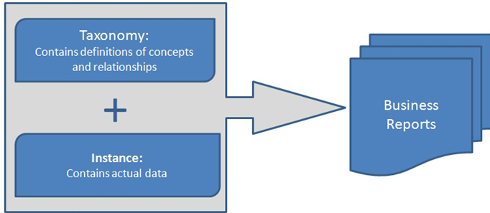
Produciendo reportes XBRL
Para producir reportes XBRL se necesitan dos documentos:
La taxonomía: Una descripción y clasificación de los conceptos o elementos de los reportes financieros o reporte de negocios. Una taxonomía no incluye valores de ningún concepto
Instancia: Un documento que reporta hechos de negocios, para los conceptos o elementos definidos en una taxonomía, contienen uno o más conjuntos de información del contexto que permiten la identificación de la organización informante, fecha a las que se refiere la información publicada, es donde realmente se encuentra la información.

Slide 11
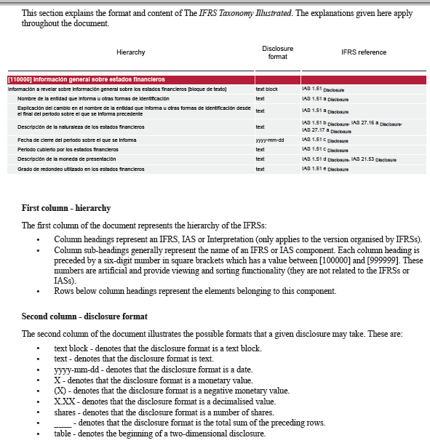

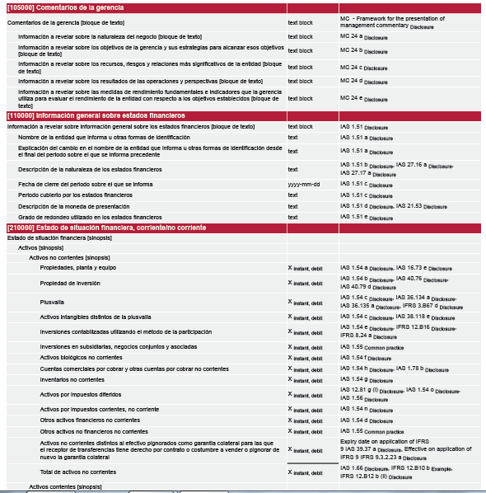
Produciendo reportes XBRL
REFERENCE LINK
ATRIBUTOS BASICOS

Slide 12
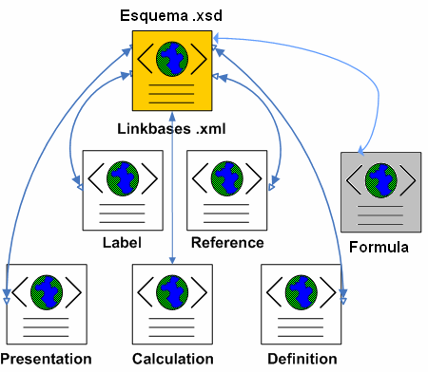
Produciendo reportes XBRL
En XBRL existen dos niveles:
INSTANCIAS
TAXONOMÍAS
Documentos en XBRL
El esquema.- El conjunto de elementos que pueden aparecer en los informes y la estructura de los mismos. Este conjunto lo denominaremos el diccionario de términos definidos
Notes:
Instancias: Documentos XML que cumplen con la especificación XBRL donde se dan valores a los elementos definidos en una taxonomía concreta.
Esquema: Define los elementos que van a ser objeto del informe.
Linkbases: Especifica las relaciones de los elementos.

Slide 13
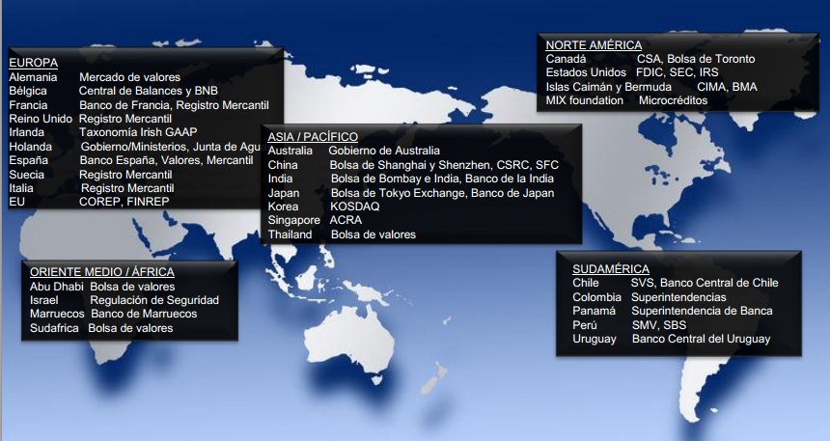
XBRL en el mundo
MEXICO
BMV-CNBV

Slide 14
Tareas Realizadas por Emisoras bajo IFRS
En el ejercicio 2015, las emisoras generaron su archivo XBRL con la nueva taxonomía, como prueba de funcionalidad para enviar a la BMV.
  Las empresas para lograr este proceso de transición y generar sus archivos XBRL evaluaron estas tres opciones y eligieron la que consideraron conveniente:
  Realizar un desarrollo propio que genere de sus sistemas de reporteo el archivo XBRL.
  Adquirir algún software comercial que les permita la carga o captura de su información y puedan generar el archivo XBRL.
  Dar a un proveedor (Outsourcing) la información de sus estados Financieros para que les genere la información de XBRL.
Reportaron de manera trimestral el avance en la implementación.
Realizaron pruebas de generación y envío a través del Emisnet durante los meses de Septiembre-Octubre 2015.
A partir del primer trimestre de 2016, será obligatorio que las emisoras que reportan bajo IFRS envíen su archivo XBRL con la nueva taxonomía a la BMV y CNBV.

Slide 15
Porcentaje por opción elegida por Emisoras bajo IFRS

Slide 16
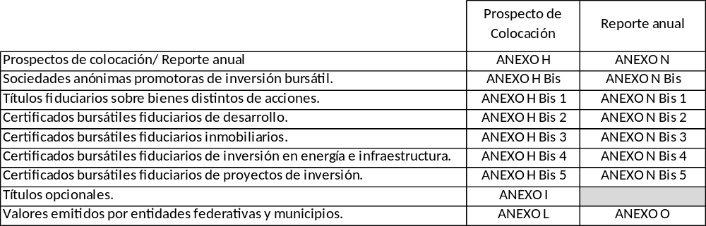
Taxonomías 2016
Ésta iniciativa fue aprobada en el Comité de Proyectos de diciembre de 2015 para formar parte del Portafolio de Proyectos 2016 de la BMV y presentada al Comité de Emisoras en marzo 2016.
Objetivo: Incorporar en el estándar XBRL la información correspondiente a la Revelación de Prospecto de colocación y Reporte Anual
Alcance:
Ventana tiempo estimada:
  Inicio: enero 2016
  Fin: segunda semana de agosto 2016

Slide 17

Contexto general
  La información de Reporte anual y prospecto se reciben en documentos pdf., limitando la comparación y la explotación en base de datos.
  El establecer el estándar XBRL permitirá clasificar por tipo de información para su supervisión, análisis, comparación y mejora en la oportunidad de los informes.

Slide 18
Siguientes pasos..
  Tareas BMV:
  Enero-Marzo, se definieron los elementos que integrarán cada Taxonomía (Diseño en coordinación CNBV y Grupo BMV).
  Abril-Junio, diseño de los archivos .XSD, los cuales integrarán cada uno de los Anexos.
  Julio-Agosto, se llevará a cabo la implementación de la funcionalidad para la validación y envío a través de Emisnet.
  Tareas Emisores y/o generadores de la información:
  Selección de alguna de las opciones en la implementación XBRL.
  Reportes de manera bimestral sobre el avance en la implementación.
  Realizar pruebas de generación y realizar el envío a través de Emisnet de Sep-Nov.

